Slide 1
Pojďme si spolu projít tvé první přihlášení do časového okna.

Slide 2
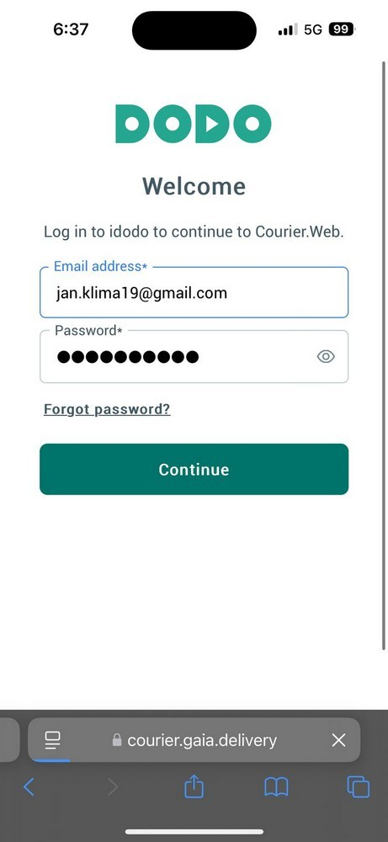
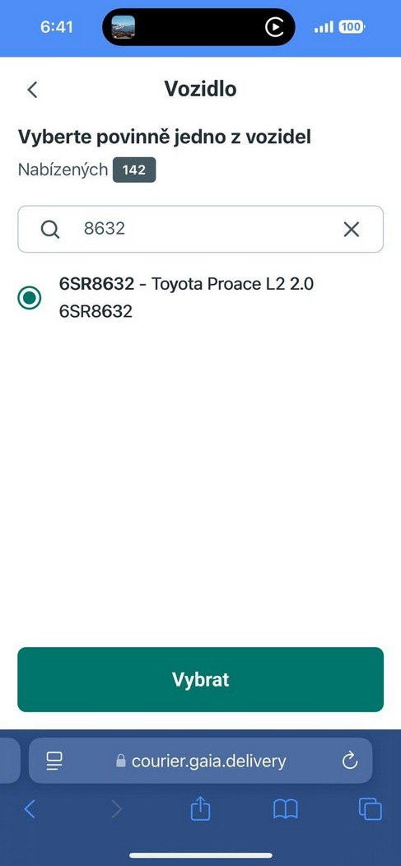
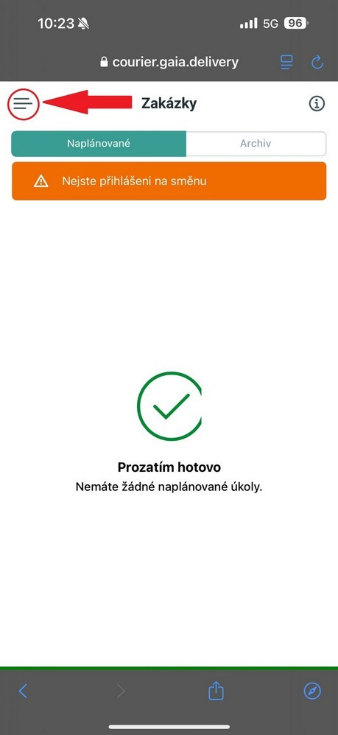

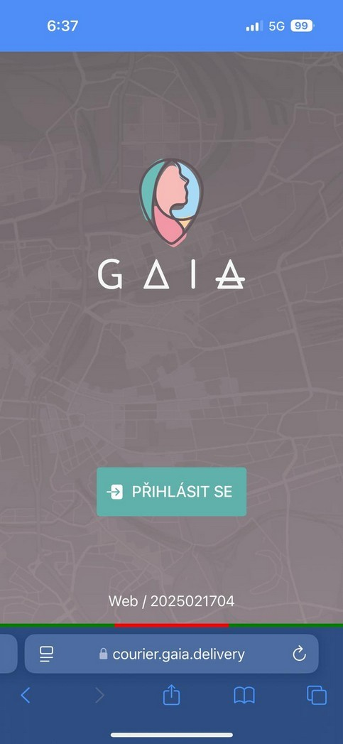
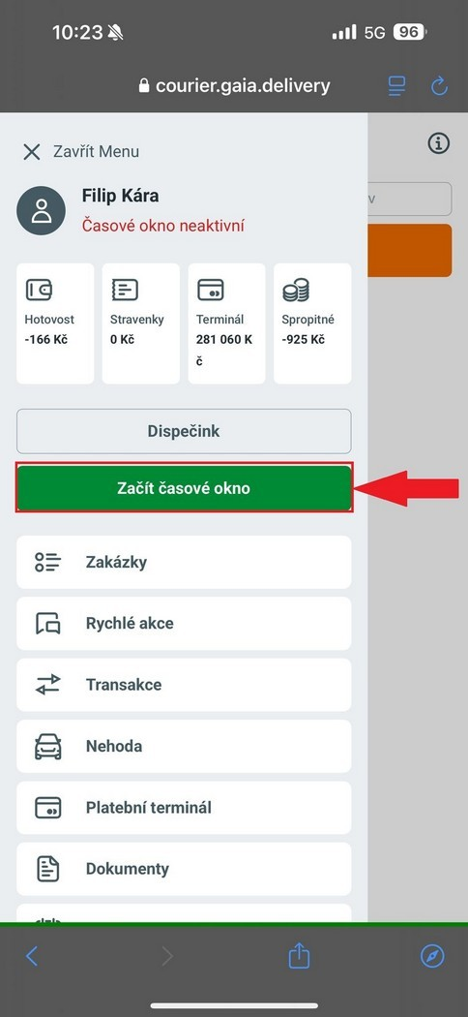
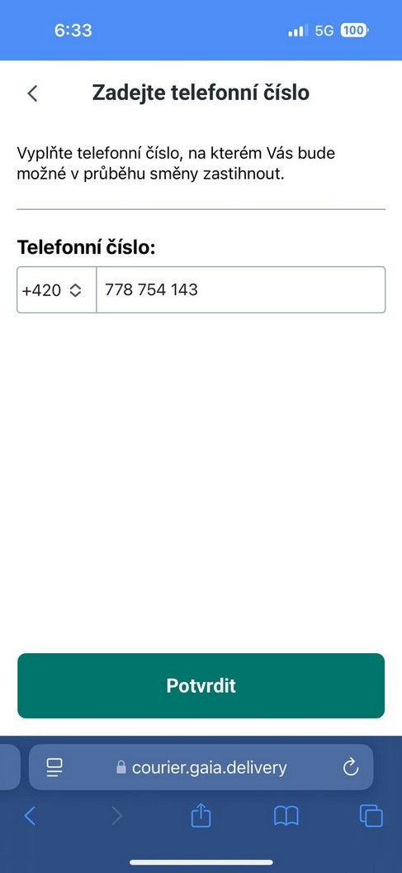
2.
3.
6.
Přihlášení do Gaia
Příhlášení do gaia IOS webový prohlížeč. (https://courier.gaia.delivery/quests) Android má aplikaci.
Registrovaný email a vámi zvolené heslo.
1.
4.
5.
3. Zde rozklikneš menu aplikace Gaia.
Zvolíš „Začít časové okno“
Zde zadáš telefoní číslo služebního telefonu nikoliv svého soukromého.
Zde zadáš poslední 4 znaky SPZ z vozidla které ti bylo přiděleno a označíš ho.

Slide 3
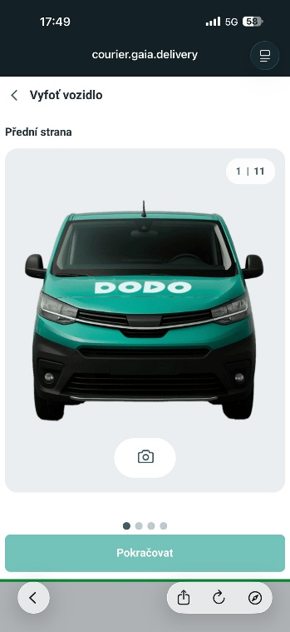
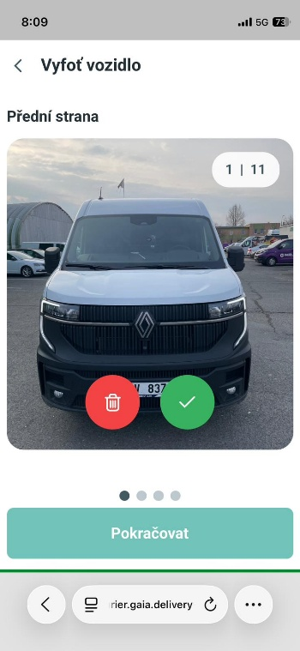
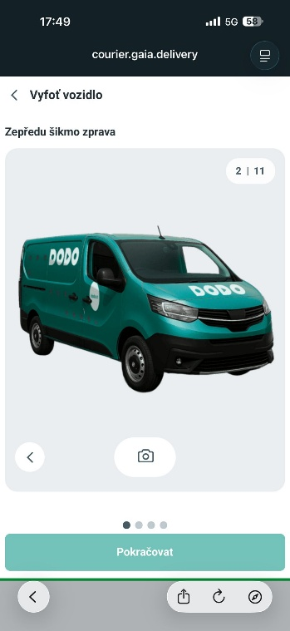
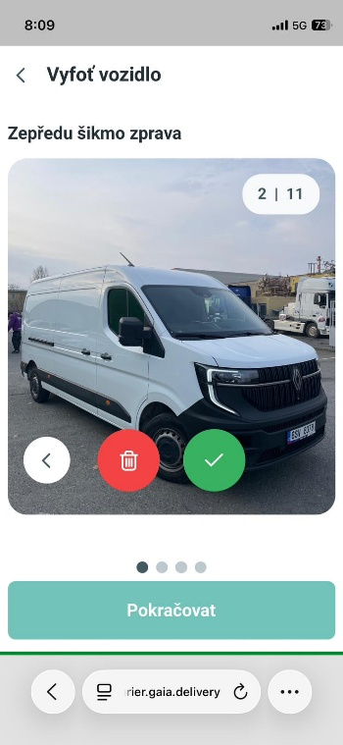
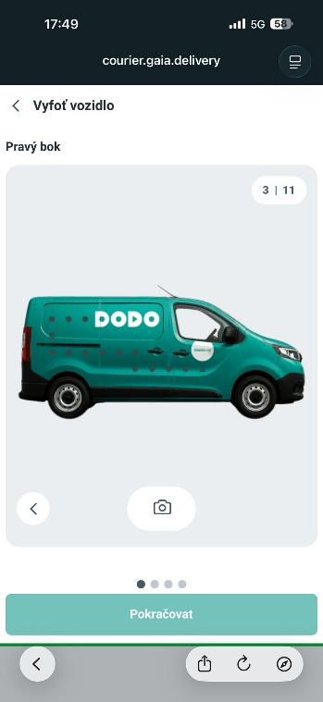
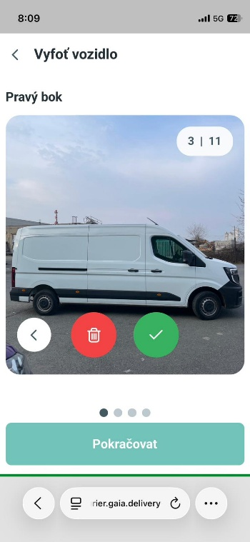
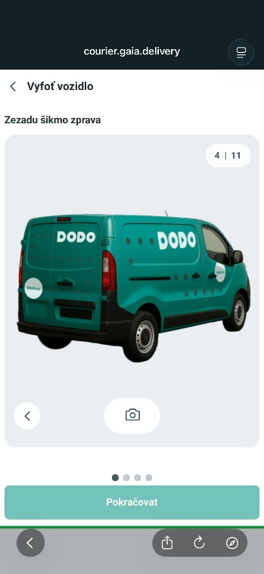
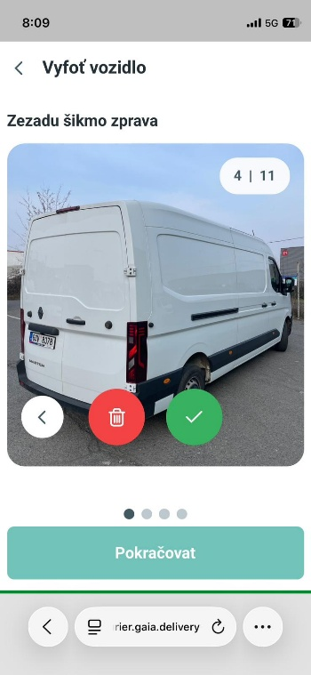
Focení služebního vozu krok 1.
Zde je popsaný další krok při přihlášení do časového okna a to je focení vozidla, je to i s ukázkou jak fotky mají vypadat.
Prosím o dodržování stanoveného postupu focení.
Pokud máte tu možnost, je lepší celý proces přihlášení, dělat na svůj telefon. Fotky jsou potom v daleko lepší kvalitě a dají se na nich dohledat případné poškození, kterých byste si při přebírání vozidla nemuseli všimnout

Slide 4
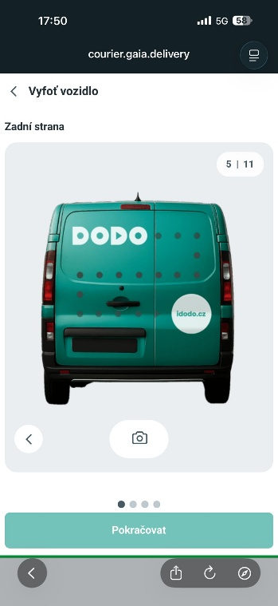
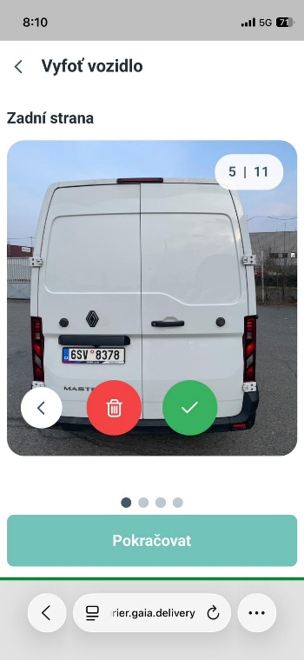
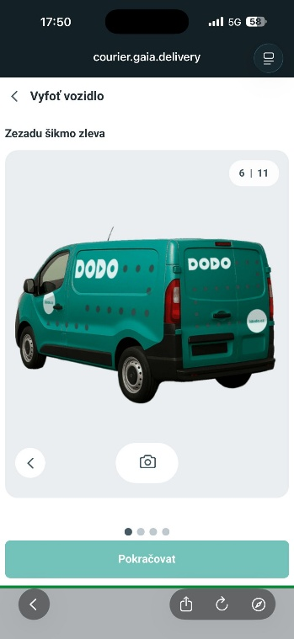
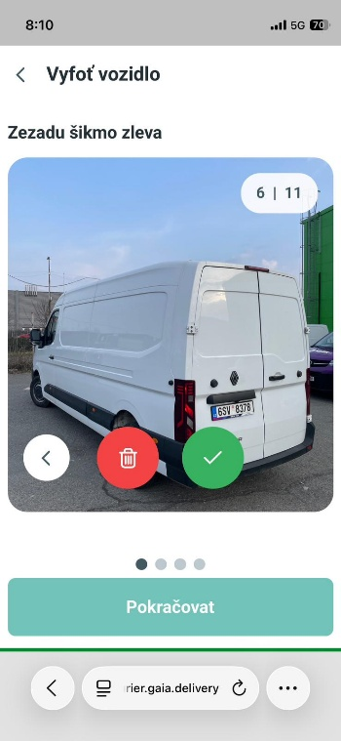
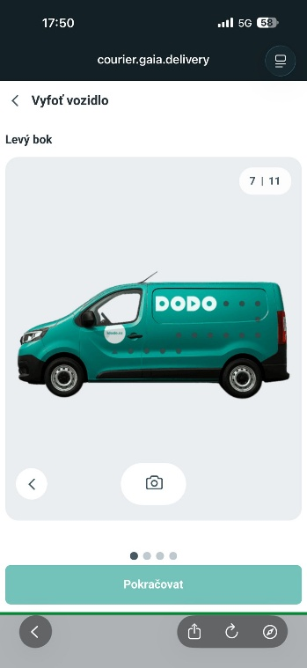
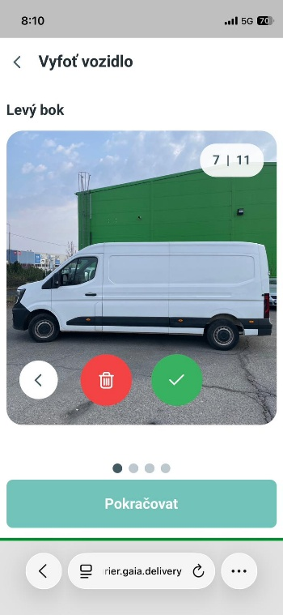
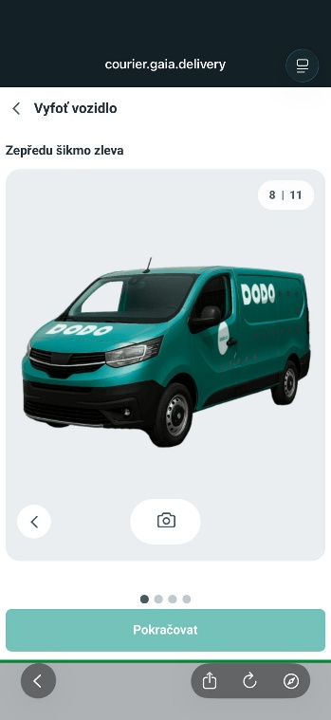
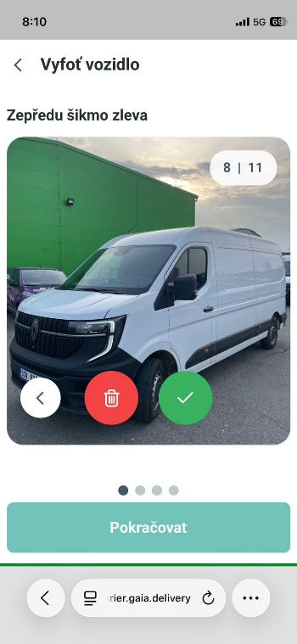
Focení vozidla krok 1. pokračování
Zde je pokračování focení z předchozího slidu, jen si dejte pozor pokud vozidlo odevzdáváte na konci časového okna je potřeba do dodatečných fotografií přidat ještě fotku místa spolujezdce a nákladového prostoru.

Slide 5
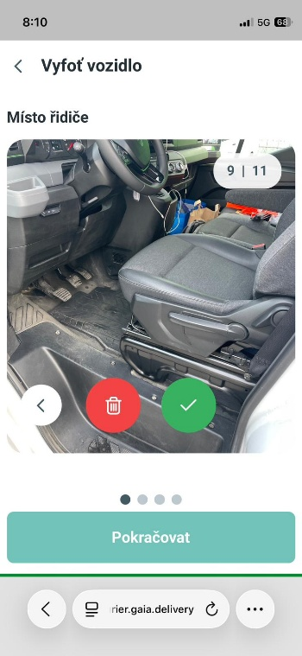
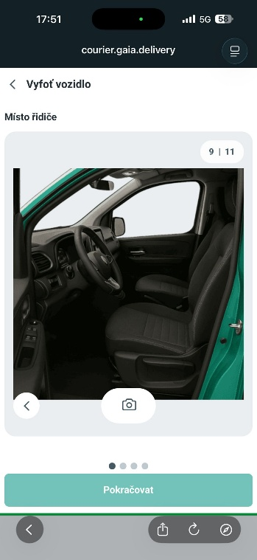
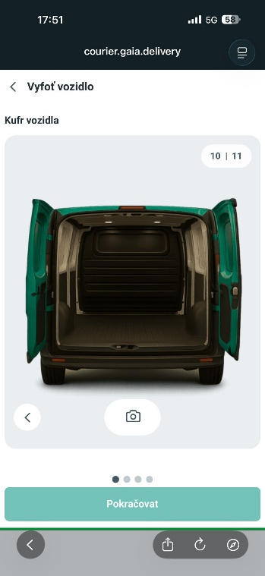
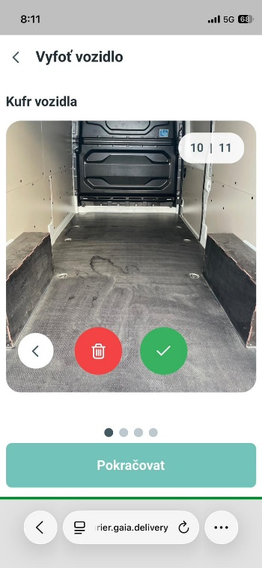
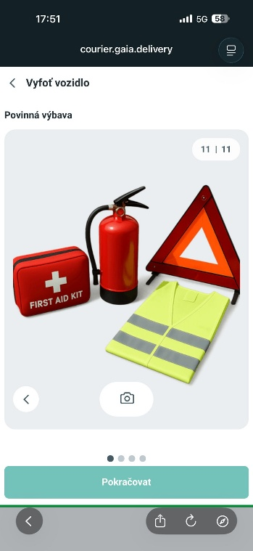
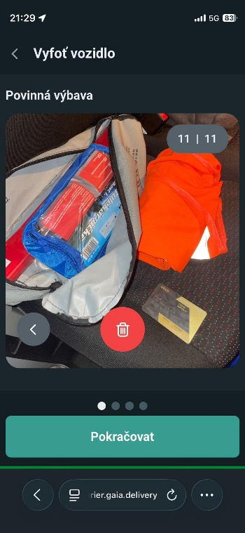
Focení vozidla krok 1. pokračování
Nezapomeň že součástí fotografie povinné výbavy musí být i MOL karta

Slide 6
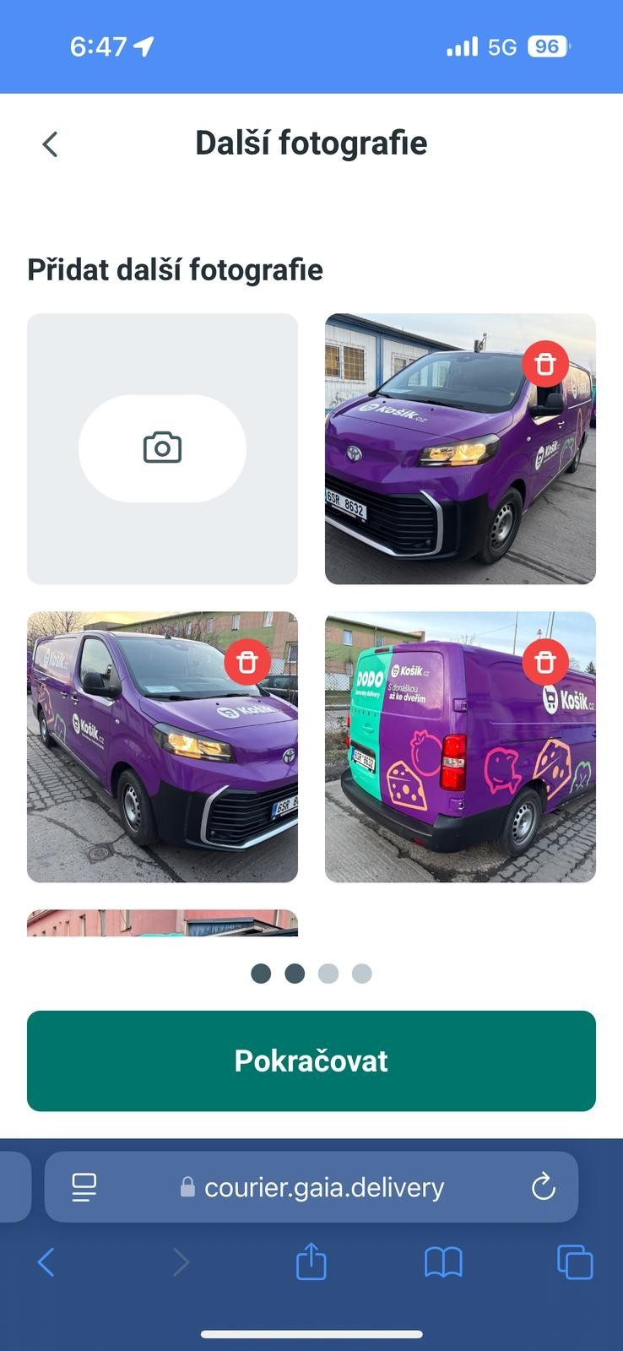
Focení vozidla krok 2.
Tato sekce dodatečné fotografie slouží k tomu, že když vozidlo odevzdáváte tak uděláte fotografii i místa spolujezdce a boční části nákladového prostoru, aby bylo vidět že jste vozidlo předali čisté. ☺

Slide 7
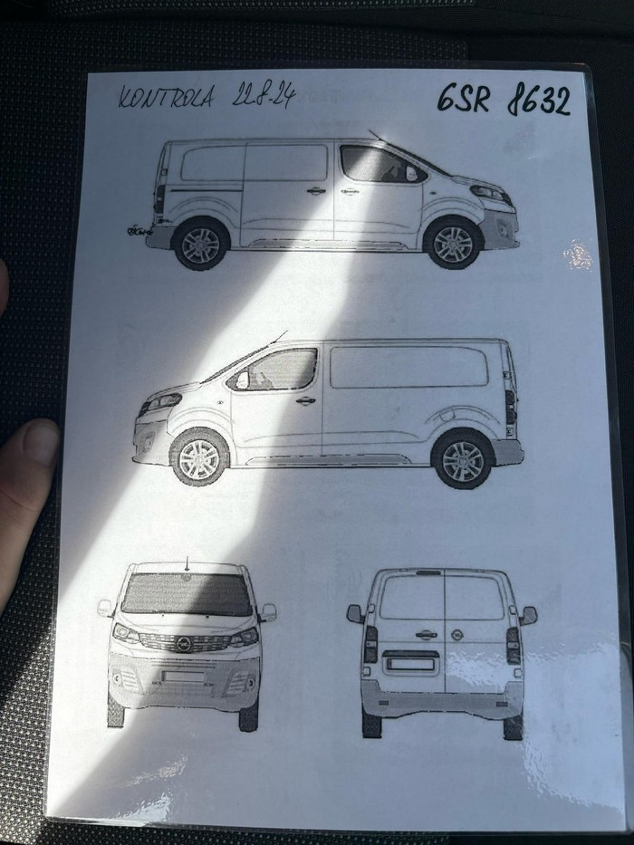
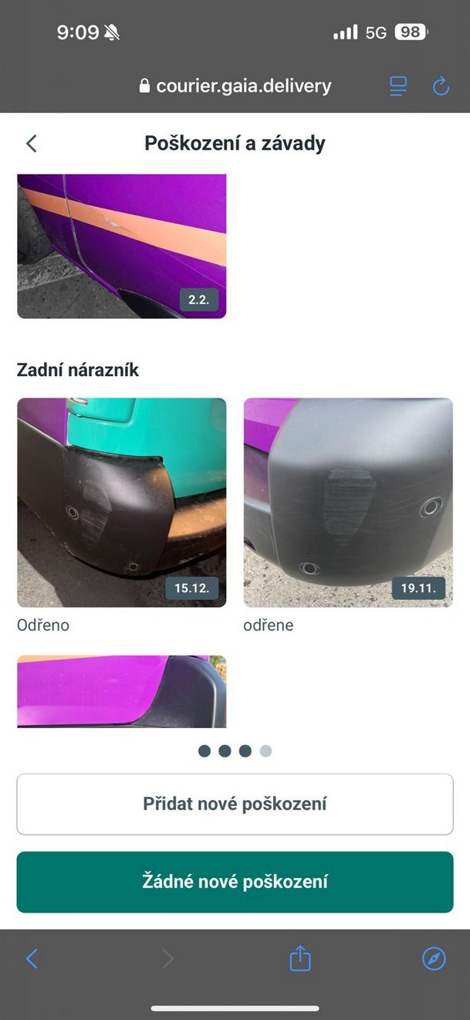
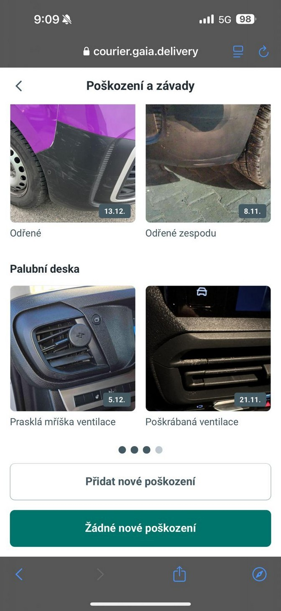
Krok 3. Poškození vozidla
1.
3.
V tomto kroku si zkontrolujeme poškození vozidla dle karty vozidla a informací v Gaia. Pokud nějaké poškození není zapsané v kartě vozidla viz obrázek č1. tak píšeme našemu fleetu na whatsapp, pokud není nafoceno v Gaia viz zbylé obrázky přidáme to poškození my. Stiskneme tlačítko přidat poškození vyfotíme poškození a přidáme popis, pokud je na vozidle poškozeních více opakujeme tento krok dokud nebude vše zadáno.
2.

Slide 8
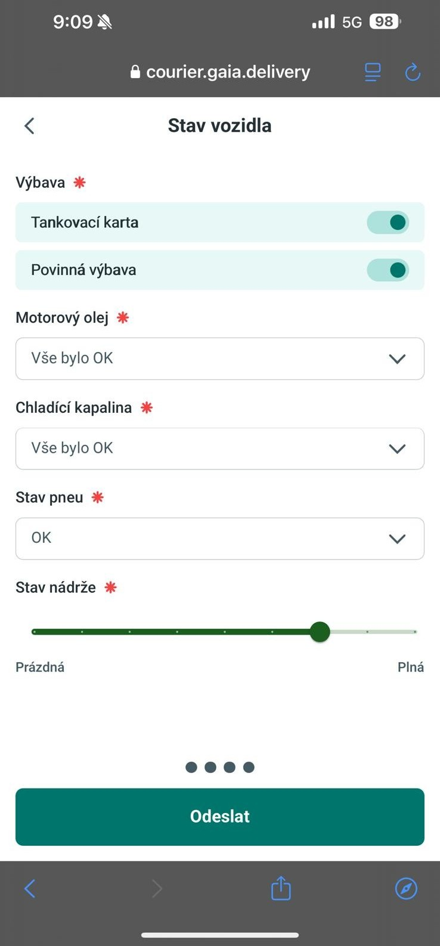
Poslední krok před úspěšným přihlášením.
Jsme u posledního kroku a to je přihlášení, zde si zkontrolujeme jestli je ve voze tankovací karta, povinná výbava a provozní kapaliny.
Pokud potřebuješ dolít chladící kapalinu nebo olej, zajdi na dispečink vše ti poskytnou. To samé platí pokud máš prasklou žárovku, také ti ji poskytnou na dispečinku. Finálně jen zadáme reálný stav nádrže a stiskneme tlačítko odeslat, tím jsme se úspěšně přihlásily do časového okna a už jen vyčkáme na trasu.

Slide 9
Piktogramy, co pro mě znamenají ?

Slide 10
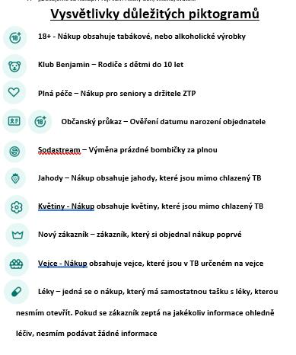
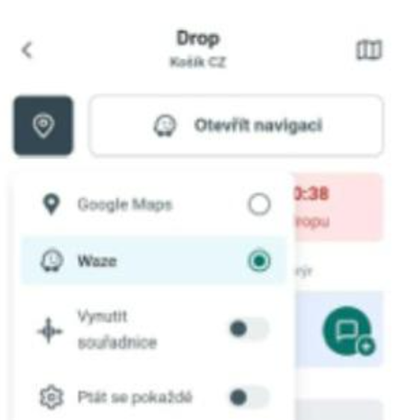


Piktogramy
Vždy sleduj piktogramy, které najdeš u poznámky od zákazníka a důsledně se jimi řiď ! Obsahují klíčové instrukce k nákupu, jako nutnost ověřit plnoletost/kontrola OP v případě tabákových výrobků, manipulace s křehkým zbožím, léky nebo květinami, nebo informace že jedu k novému zákazníkovi
Navigování podle souřadnic – možnost nastavit navigaci na označené souřadnice zákazníkem, vždy je potřeba zakliknout „Vynutit souřadnice“
Náhrada – vždy je potřeba zákazníka o náhradě informovat, v případě nesouhlasu zboží odepsat a přivézt na sklad

Slide 11
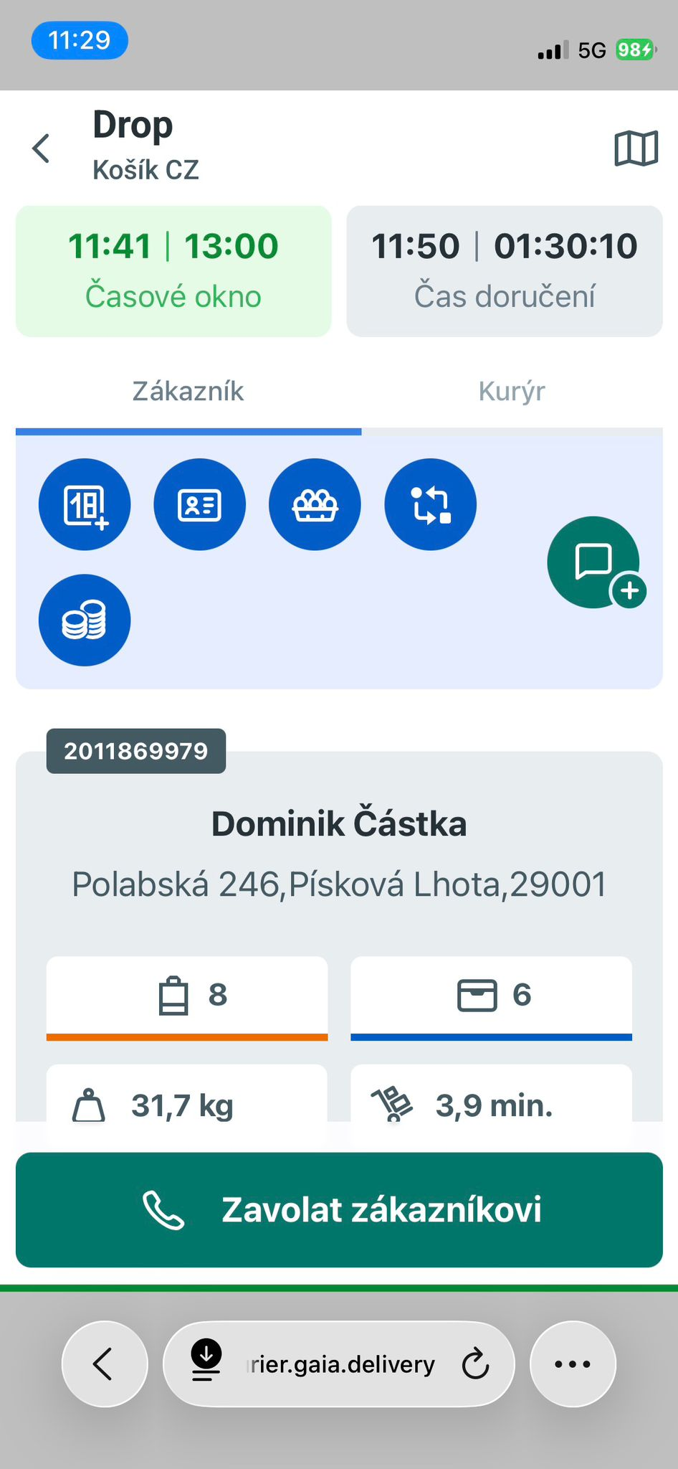
Piktogramy, jak to vypadá v praxi ?
Při telefonátu informuju zákazníka, že z důvodu předání tabákových výrobků budu potřebovat OP
Pře předání: Provedu ověření OP, následně se omluvím za náhrady v nákupu a ověřím, zda s nimi zákazník souhlasí, nebo je chce vrátit
Po předání nákupu slušně poděkuji za spropitné a rozloučím se

Slide 12
Jak si zažádám o auto domů ?

Slide 13
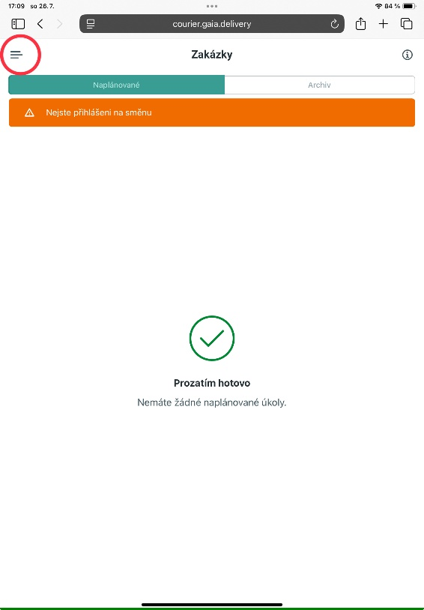
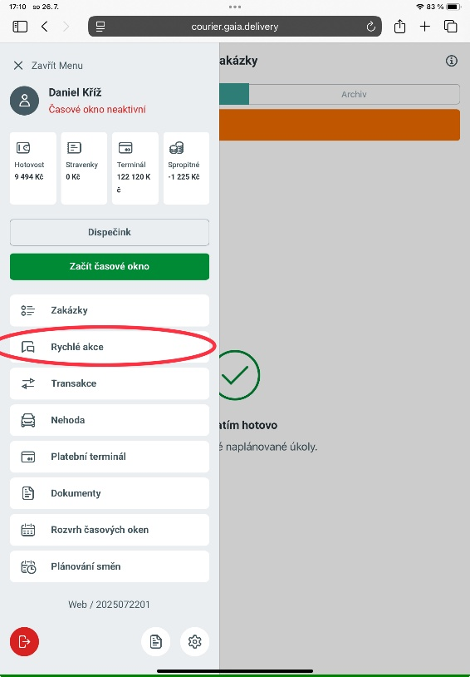
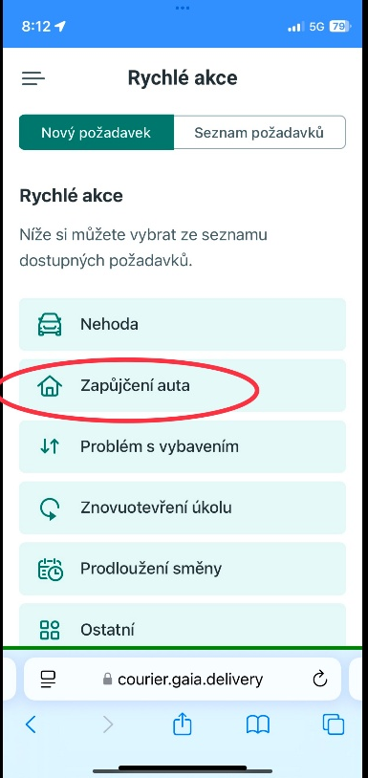
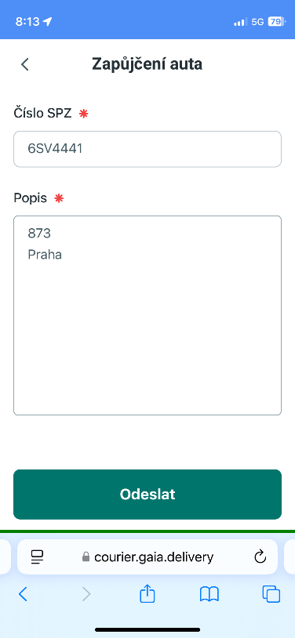
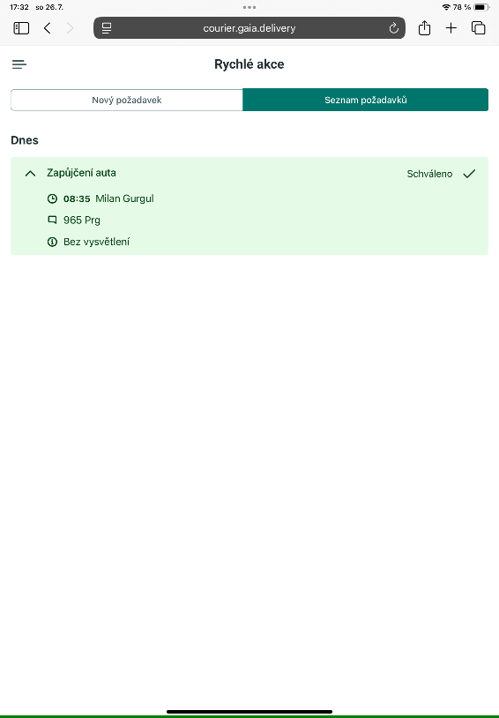
Auto domů
Do 15 hodin pošleš žádost o auto domů přes:
Rychlé akce
Zapůjčení auta
SPZ vozidla je automaticky vyplněna
Do poznámky napíšeš pobočku a číslo telefonu (trojčíslí na zadní straně firemního telefonu nebo terminálu)
Pokud dispečer žádost schválí, můžeš si vybavení (klíče, telefon a terminál) nechat přes noc.

Slide 14
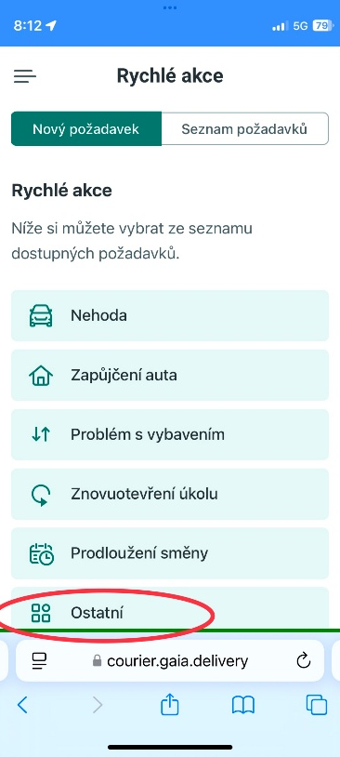
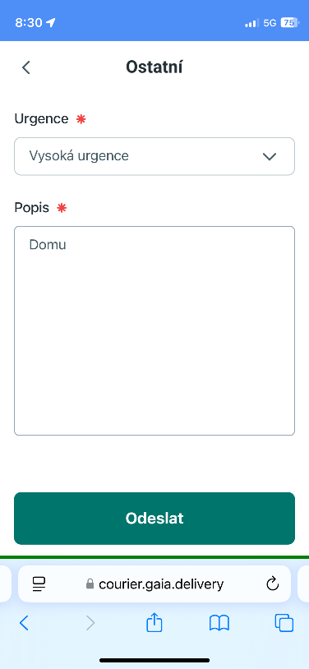
Auto domů bez návratu na sklad
Jet od posledního zákazníka domů můžeš, pokud ti v autě nezůstane žádné zboží, zůstat mohou pouze termoboxy nebo vratné obaly
Tento benefit můžeš využít pouze pokud máš návrat z trasy po 22hodině
Je potřeba si zažádat po posledním zákazníkovi přes:
Rychlé akce
Ostatní
Vybrat Vysoká urgence
Do poznámky napsat Domů
Počkáš na schválení/neschválení
Pokud žádost dispečer neschválí, musíš se vrátit na sklad

Slide 15
Jak nakládat s hotovostí a stravenkami ?

Slide 16
Hotovost
💵 Pravidla pro odevzdávání hotovosti a stravenek (inkaso):
🔐 Bez vkladové karty:
  Pokud nemáš vkladovou kartu, odevzdáváš hotovost správcům inkasa.
  Správci mají nově k dispozici dokument, kde si mohou ověřit, kdo má či nemá vkladovou kartu.
🚫 S vkladovou kartou:
  Pokud vkladovou kartu máš, nesmíš odevzdávat hotovost správcům inkasa – použij vlastní vklad.
📑 Příprava hotovosti a stravenek:
  Hotovost odevzdávej:
    Srovnanou hlavou k sobě.
    Seřazenou podle nominální hodnoty.
  Stravenky odevzdávej:
    Srovnané podle velikosti.
⚠️ Místo předání:
  Inkaso se odevzdává výhradně v kurýrní místnosti kvůli bezpečnosti.
🗣️ Respektuj pokyny:
  Vždy dodržuj pokyny správců inkasa – pomáhá to hladkému průběhu.
⏱️ Buď připraven:
  Měj vše předem připravené a uspořádané, aby předání bylo rychlé.
  Kurýři potřebují mezi trasami čas na občerstvení a odpočinek.
💰 Limit 10 000 Kč:
Jakmile hotovostní zůstatek přesáhne 10 000 Kč, je nutné:
  Do 12 hodin snížit stav hotovosti zpět pod 10 000 Kč.
⏳ Pravidlo 168 hodin:
Nejpozději 1× za 168 hodin (tj. každých 7 dní) je nutné:
  Snížit hotovostní zůstatek na 99 Kč nebo méně.

Slide 17
Stravenky a správci inkasa
Pravidla pro odevzdávání stravenek:
📌 Stravenky odevzdávejte v těchto případech:
💸 Hodnota 5 000 Kč a více:
  Pokud máte u sebe stravenky v hodnotě 5 000 Kč nebo více, odevzdejte je bez ohledu na den blokace.
⏳ Konec směny s rizikem blokace:
  Pokud končíte rozvoz a během volna vám hrozí blokace, stravenky odevzdejte ještě ten den.
📅 Blokace dnes nebo zítra:
  Odevzdávejte stravenky v den, kdy vám hrozí blokace, nebo den před plánovanou blokací.

Slide 18
Nedoručení nákupu

Slide 19
Důvody storna
📲 Možné důvody v aplikaci GAIA:
Zákazníka se nepovedlo kontaktovat 📞🚪
→ Telefon nezvedá, zvonek chybí nebo nikdo nereaguje.
Zákazník chce, ale teď nemůže převzít ⏳
→ Spojeno, ale aktuálně není možné objednávku předat.
Zákazník neprokázal věk 🔞
→ Nemá doklad pro ověření 18+ (při nákupu s věkovým omezením).
Zákazník odmítá kvůli stavu/kvalitě ❌📦
→ Spojeno, ale objednávka neodpovídá typu, množství nebo kvalitě.
Zákazník už nemá zájem ❌🛒
→ Spojeno, ale zákazník už zboží nechce (mohl mezitím zrušit).
Očekával doručení na jinou adresu 📍🔁
→ Spojeno, ale adresa nesouhlasí.
Nemám validní kontakt 📱❓
→ Kontakt nefunkční, neexistující, nebo patří někomu jinému.
Zákazník nemá jak zaplatit 💳🚫
→ Nemá kartu, hotovost, nebo jinou formu platby.
Nelze doručit (nepřístupná adresa) 🚚⛔
→ Technicky nedostupná lokalita (např. neudržovaná zimní cesta).

Slide 20
Jak postupovat
✅ Správný postup krok za krokem:
Zavolej zákazníkovi (pokud není jinak uvedeno v poznámce).
Zazvoň – hledej zvonek a použij ho.
Zavolej podruhé, pokud nikdo neotevírá.
Pokud se nedovoláš → vyber důvod v GAIA a pokračuj dál.
Odmítne-li zákazník objednávku → zapiš důvod do GAIA.
Ozve-li se zákazník zpět → neslibuj znovudoručení, odkaž ho na zákaznickou linku.
⚠️ Důležité poznámky:
Zákaznickou linku volej jen v nutných případech.
Všechny kroky (hovory, poloha, pokusy o kontakt) jsou zpětně dohledatelné.
Buďme prozákazničtí a systém nezneužívejme.

Slide 21
Kontrola nákupu

Slide 22
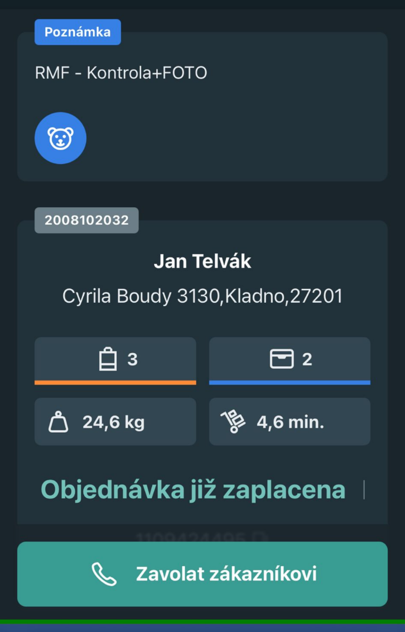
🕵️‍♀️ Kontrola nákupu na základě žádosti zákaznické linky
→ 📋 Poznámka v systému:
Žádost o kontrolu je vždy uvedena v poznámce objednávky
→ 📸 Fotodokumentace:
Nafotit obsah všech tašek – musí být vidět všechny položky
Poté pořídit detail zákazníka
→ 📩 Odeslání:
Fotky odeslat teamleadrovi po dokončení kontroly nebo bezprostředně po dokončení trasy
→ 🙈 Diskrétnost:
Zákazník o kontrole neví – kontrolu provést mimo jeho dohled.
Zastav se kousek před místem doručení, tak aby tě neviděl

Slide 23
Korekce zpoždění

Slide 24
Žádost o korekci
✅ AKCEPOTOVANÉ důvody pro korekci:
🔁 Znovuotevření úkolu po konci časového slotu
⏰Brzká nakládka po zahájení ČO
📍Překryv tras (další trasa před návratem na depo)
📍Neočekávaná objížďka
📦 Zpoždění ze skladu (rozbité zboží, chybějící tašky apod.)
📩 Formulář pro žádosti o korekci
🔗 https://forms.cloud.microsoft/e/tnYAYAaAHC
🛠️ Postup pro žádost o korekci (po ukončení trasy)
Žádáš až po dokončení celé trasy ✅
(Korekci nelze vyplňovat průběžně během rozvozu.)
Vyplníš tyto údaje:
  🏢 Pobočka: např. Horní Počernice
  📅 Datum trasy
  🔢 Číslo trasy
  👤 Jméno a příjmení
  🕓 Důvod zpoždění (např. „Poškozené zboží při nakládce“)
  🔁 Od kterého zákazníka došlo ke zpoždění

Slide 25
Jak si zapsat směny ?

Slide 26
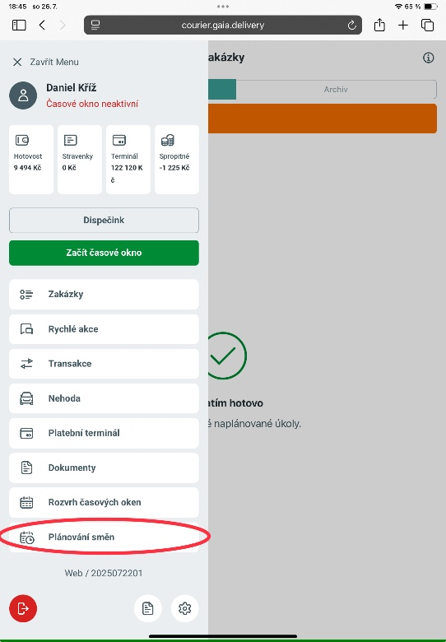
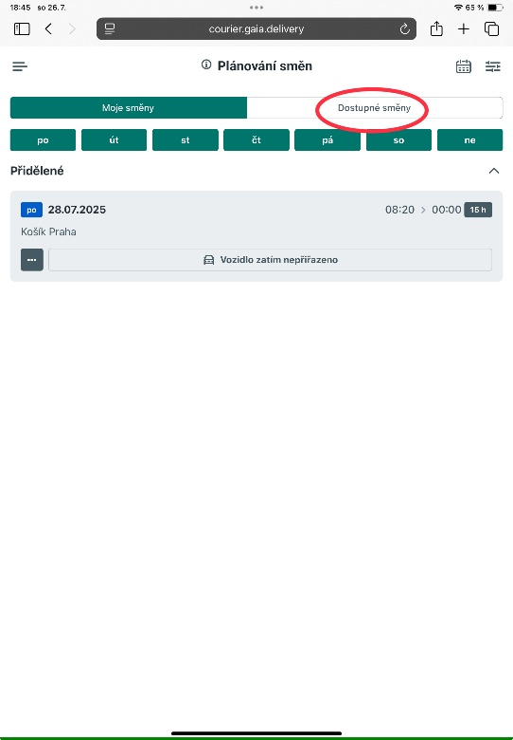
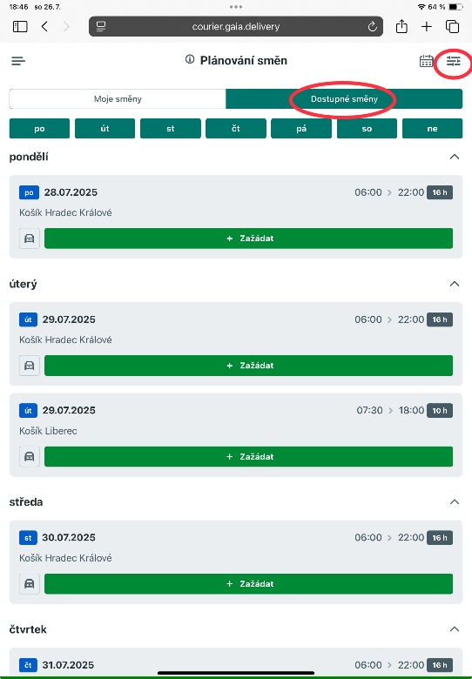
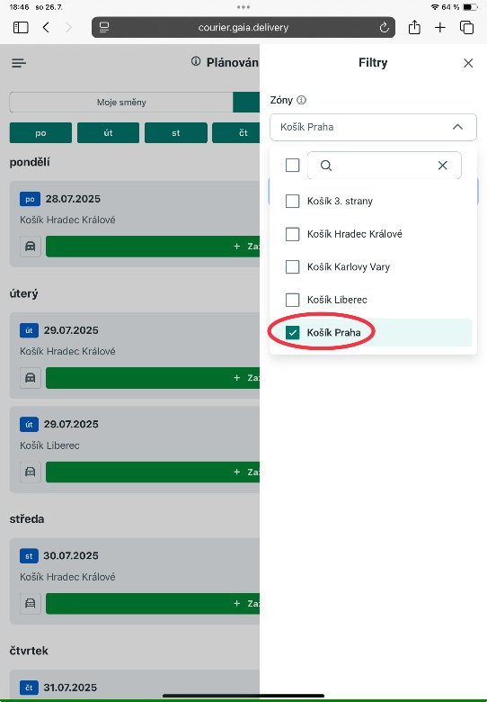
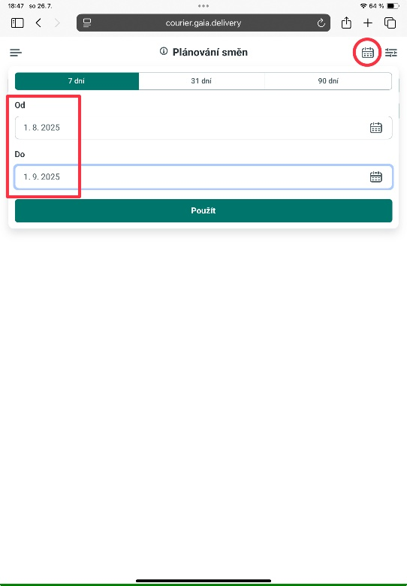
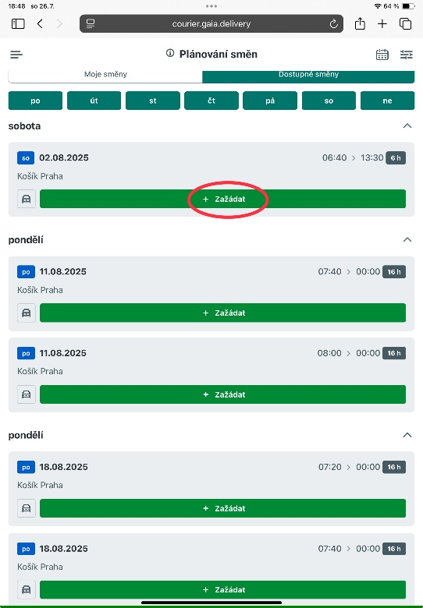
Plánování směn
1
2
3
📅 Plánování směn v GAIA – krok za krokem
✅ Co najdeš na stránce Plánování směn:
Moje směny:
Tvá přidělená časová okna + žádosti čekající na schválení.
Dostupné směny:
Časová okna, o která si můžeš zažádat.
Filtry:
Podle data, dnů v týdnu nebo zóny (např. Košík Praha).
🧠 Jak to funguje krok za krokem:
1. ✅ Žádost o časové okno
Jdi do Dostupné směny
Vyfiltruj si zónu (Košík Praha) a požadované období
Klikni na „Zažádat“
Okno se ihned propíše do Moje směny
(čeká na schválení – po potvrzení je tvoje)
4
5
6

Slide 27
Plánování směn
❌ Odstoupení ze směny
Lze max. 120 hodin (5 dní) před začátkem
Postup: Moje směny → klikni na „…“ → Odstoupit ze směny
Zrušit si můžeš pouze 4 směny za měsíc
🔄 Předávání a výměny směn mezi kurýry
  Klikni na „…“ → Předat směnu
  Vyber kurýra → kurýrovi přijde nabídka
  Pokud potvrdí, směna je jeho
  (Dokud ji nepřevezme, jsi za ni stále odpovědný)
🔁 Výměna časového okna
Klikni na „…“ → Vyměnit směnu
Vyber kurýra → kurýr vybere své okno na výměnu
Zkontroluj výměnu → Schváleno
(až poté je směna vyměněna)
📚 Více info na:
🔗 Wiki GAIA – plánování směn

Slide 28
Důležité kontakty a odkazy

Slide 29
📞 Důležité kontakty
Team Leader:
📞 227 080 940 (volání)
💬 725 081 856 (WhatsApp)
Fleet:
Švarc Michal 📱 724 390 808
Fiala Jiří 📱 725 447 145
Zákaznická linka:
📞 226 220 501
Dispečink:
📞 253 253 556 (volání)
💬 735 166 580 (WhatsApp)

Slide 30
🔗 Důležité odkazy
Korekce zpoždění:
https://forms.cloud.microsoft/e/tnYAYAaAHC
GAIA pro iOS:
🔗 https://courier.gaia.delivery/login
Centrum žádostí kurýrů:
🔗https://forms.office.com/pages/responsepage.aspx?id=NL1TCw3wEky2rLX0bLNiZgtvXTE_IcBNkrpX5MU7qodUNTJRWDFCRU5GMEJOTFdPWVhUQU1RRVZLNi4u&route=shorturl

